Slide 1
2021. 4.17 CBI研究会発表
学生のOnline討論
埼玉医大 赤間啓一

Slide 2
学生のオンライン（Zoom）討論
成蹊大学理工学部情報科学科1年
力学基礎 100分 力学基礎演習 100分
高校物理履修者のクラス 43人が登録
力学基礎
画面言語のスライドを使ってZoom講義
力学基礎演習
Zoomのbreakout roomを使って5～6人の班に分ける
討論課題と演習課題を与え班別討論をさせ、
レポートを提出させる。
この間に各roomをまわって結論を聞きコメント。
また、一人最少1質問をさせる。
添削返却し、再チャレンジさせる。

Slide 3
討論課題
高校でニュートンの運動の法則を勉強したと思います。
第2法則は「質量mの物体に力Fが働くと加速度aを生じ、F=maの関係がある」ということでした。
これは因果関係を表していると思いますか。それとも
単なる量の間の関係、あるいは力の定義だと思いますか。
運動の第2法則が因果関係だとすると、原因と結果に時間の順序があるはずですが、第2法則の原因と結果はどのような意味で時間の順序を満たしていると言えますか。

Slide 4
演習課題
1. 有効数字を考慮して四捨五入して答えよ（必要なら指数表示で）。有効数字を決めた根拠を述べよ。
(1)0.873g, 2.5gの試料を合わせたときの全質量を求めよ。
(2) 縦12.2cm, 横31cmの長方形の面積を求めよ。
2. 速度 u=40 m/s で走っていた自動車がブレーキをかけて一定の加速度a=−5.0 m/s²で減速して止まった。ブレーキをかけ始めてからの時間をt、自動車の変位をx、速度vをとせよ。
(1)ブレーキをかけ始めてから止まるまでの時間t₁と走る距離x₁を求めよ。
(2)時間tを横軸にとって変位xのグラフを描け。
時間tを横軸にとって速度vのグラフを描け。

Slide 5
3月cbiでの発表 学会報告
高大生の運動の法則にお け る因果関係の理解
鷲見拓哉先生（兵庫教育大学）
数値操作・関係操作・因果操作
に基づいた運動の法則の理解度の調査
対象
高校1年生 55名
中高理科教員免許取得志望大学生 15名
数値操作 数値で力、加速度等の答えが求められる
関係操作 式や文字で力、加速度等の答えが求められる
因果操作 運動の法則の因果関係の理解
力が原因で速度が変化する
結果 数値操作ができる生徒のうち約8割の生徒が
運動の法則の因果関係の理解ができていない

Slide 6
成蹊大学の学生諸君の答
課題 高校でニュートンの運動の法則を勉強したと思います。
第2法則は「質量mの物体に力Fが働くと加速度aを生じ、F=maの関係がある」ということでした。
これは因果関係を表していると思いますか。それとも
単なる量の間の関係、あるいは力の定義だと思いますか。
学生諸君の答
力が原因で加速度が結果の因果関係。
36/42 = 86%
単なる量の間の関係で因果関係でない。
6/42 = 14%
運動の第2法則が因果関係だとすると、原因と結果に時間の順序があるはずですが、第2法則の原因と結果はどのような意味で時間の順序を満たしていると言えますか。
力働いた後、速度が変化する。
2/42 = 4.8%

Slide 7
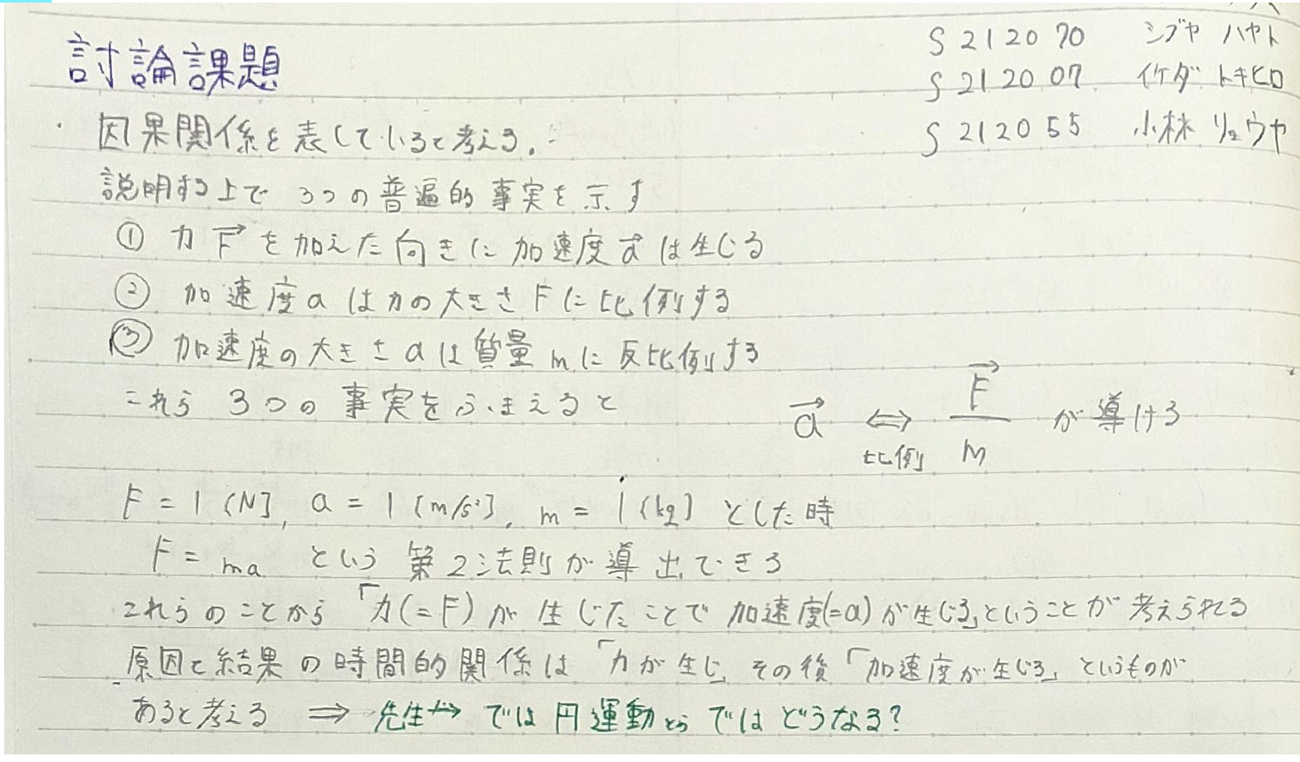
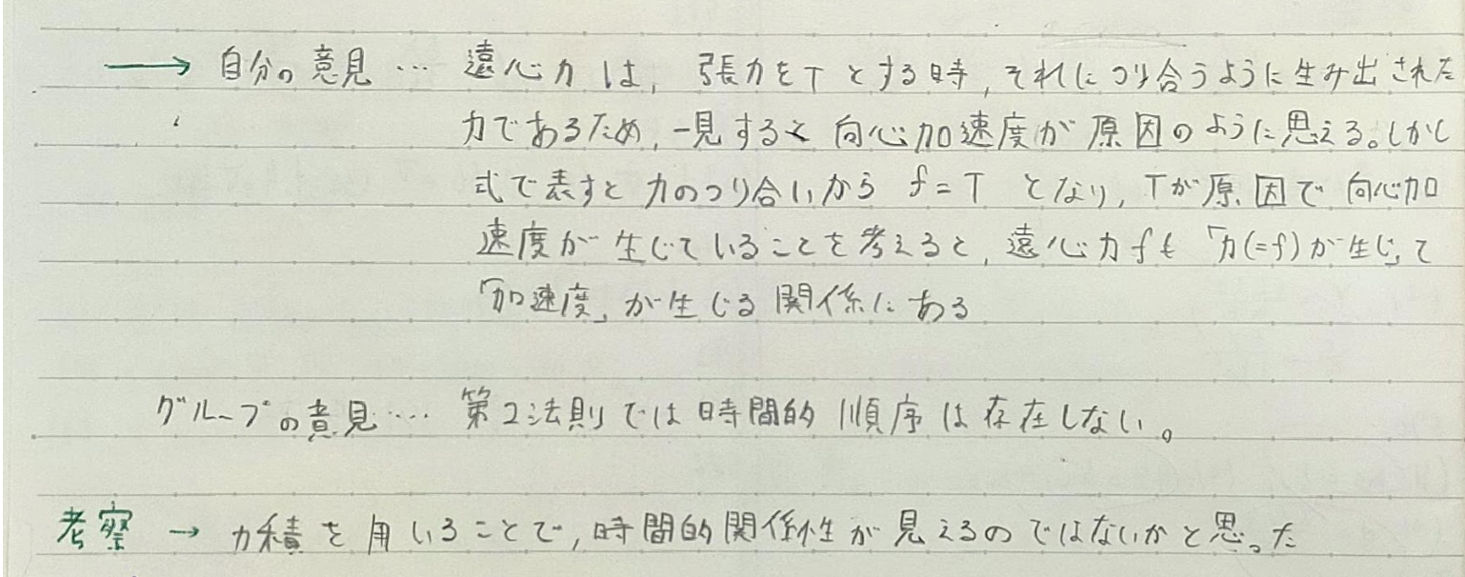
１班

Slide 8
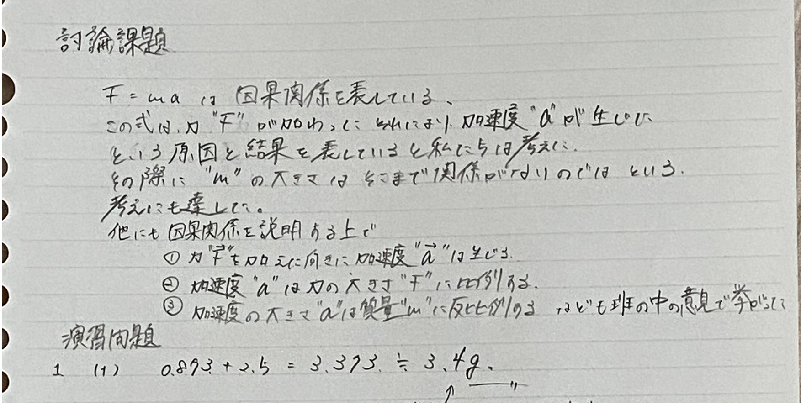

Slide 9
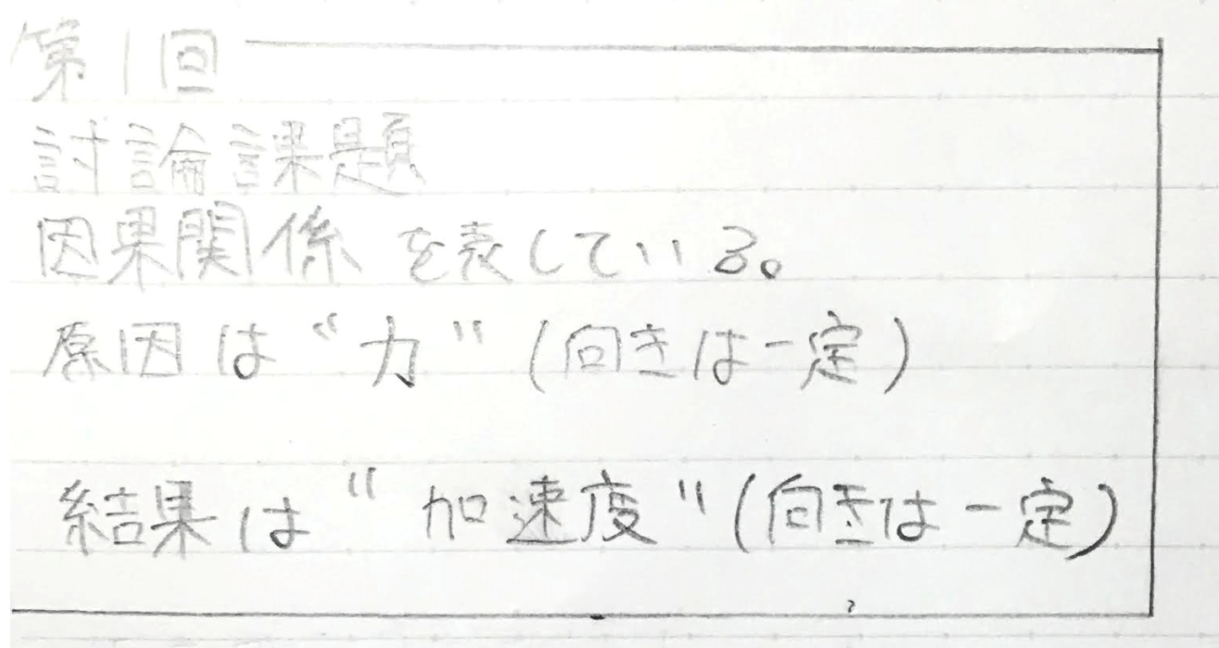
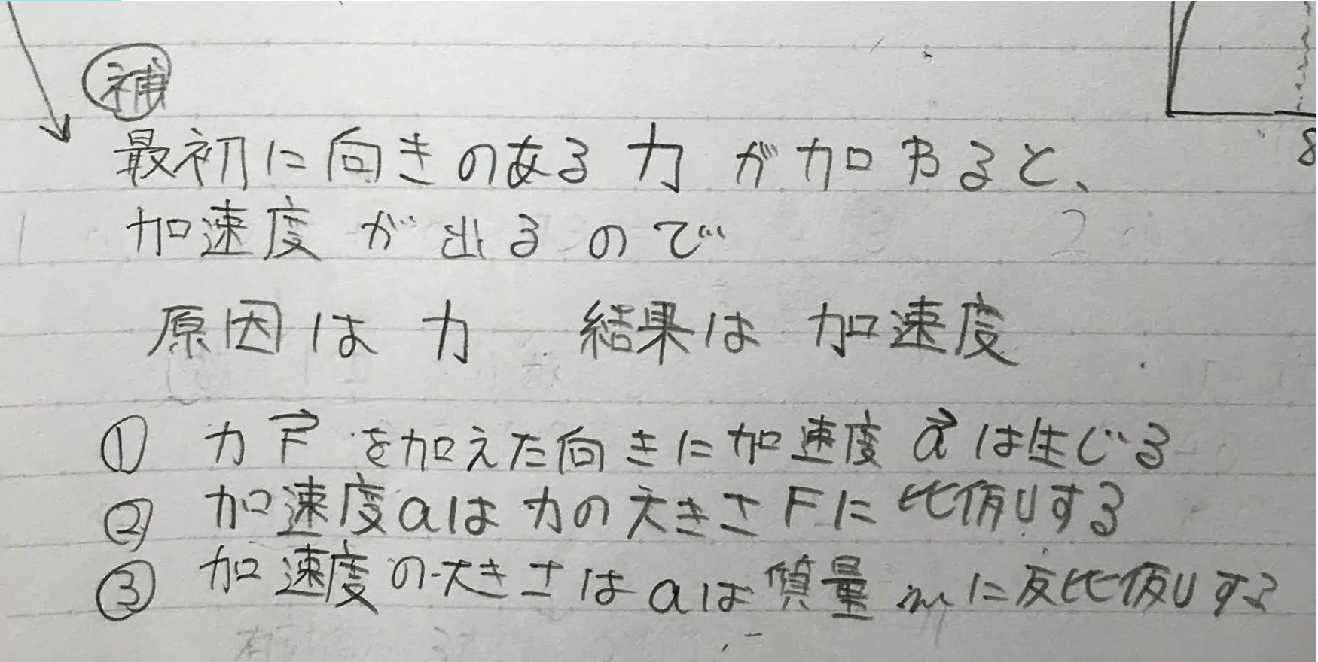

Slide 10
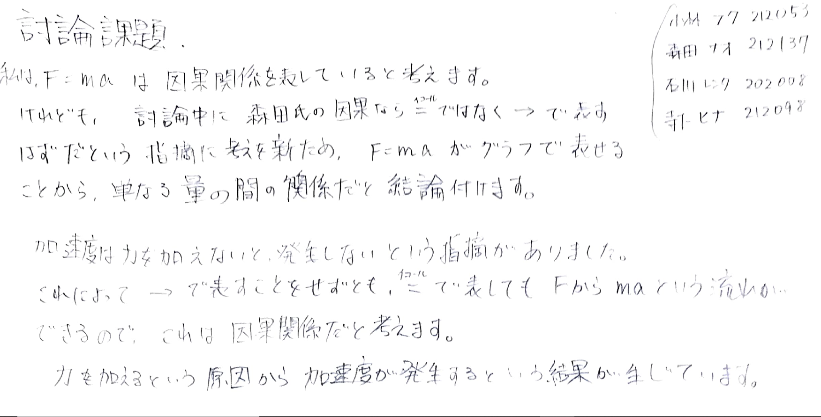
4班
添削コメント 討論課題 力が原因で加速度が結果との判断はOKです。色々討論できて大変よかったと思います。式では加速度と力は同時のように見えます。ではどこに時間順序があるのか考えてみてください。第3回で解説します。演習課題1は理由を述べよ。2は満点です。

Slide 11
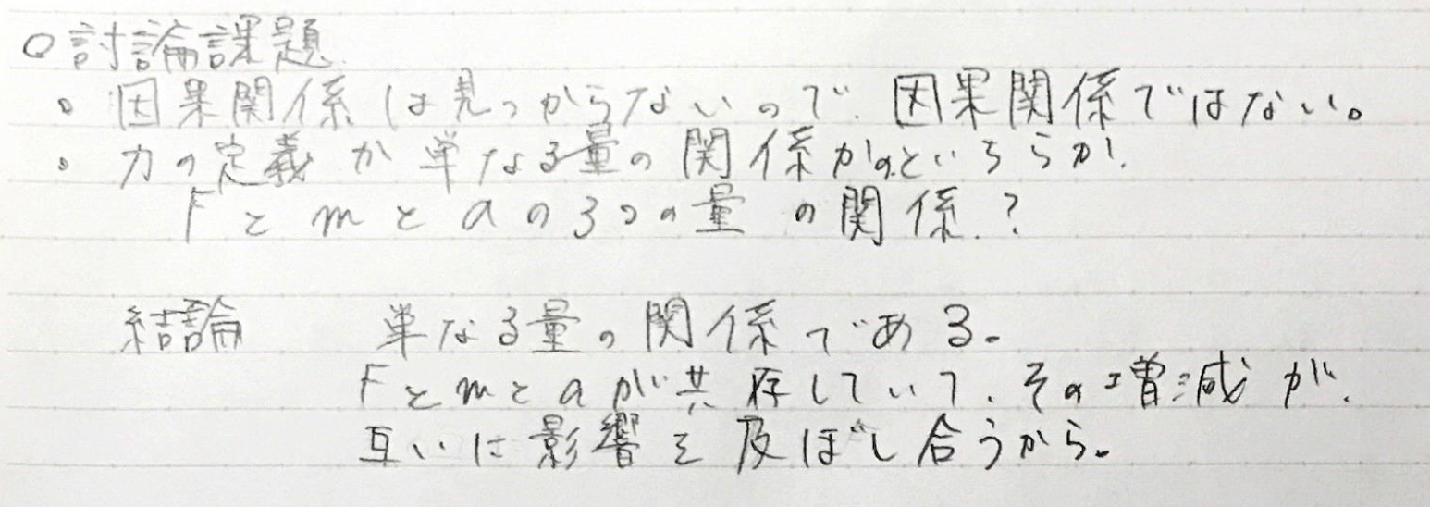
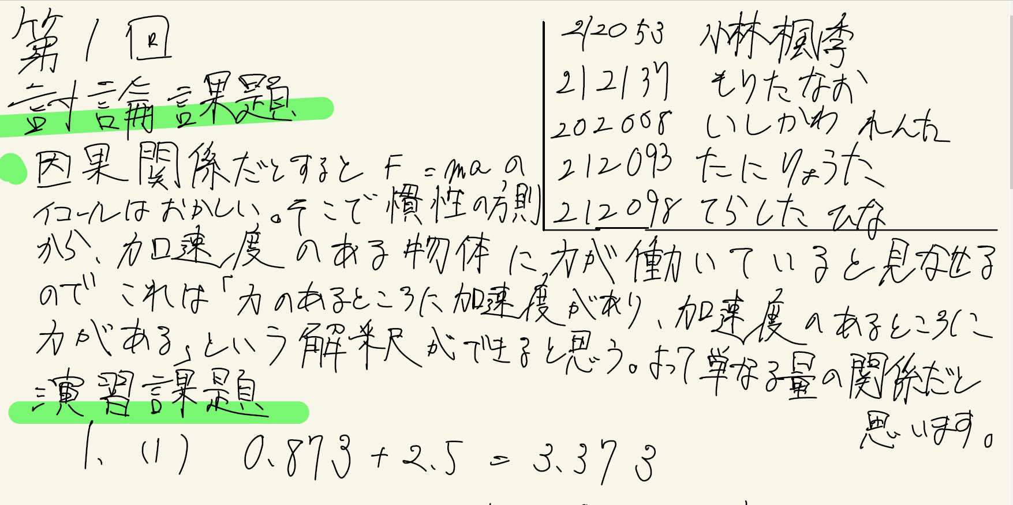

Slide 12
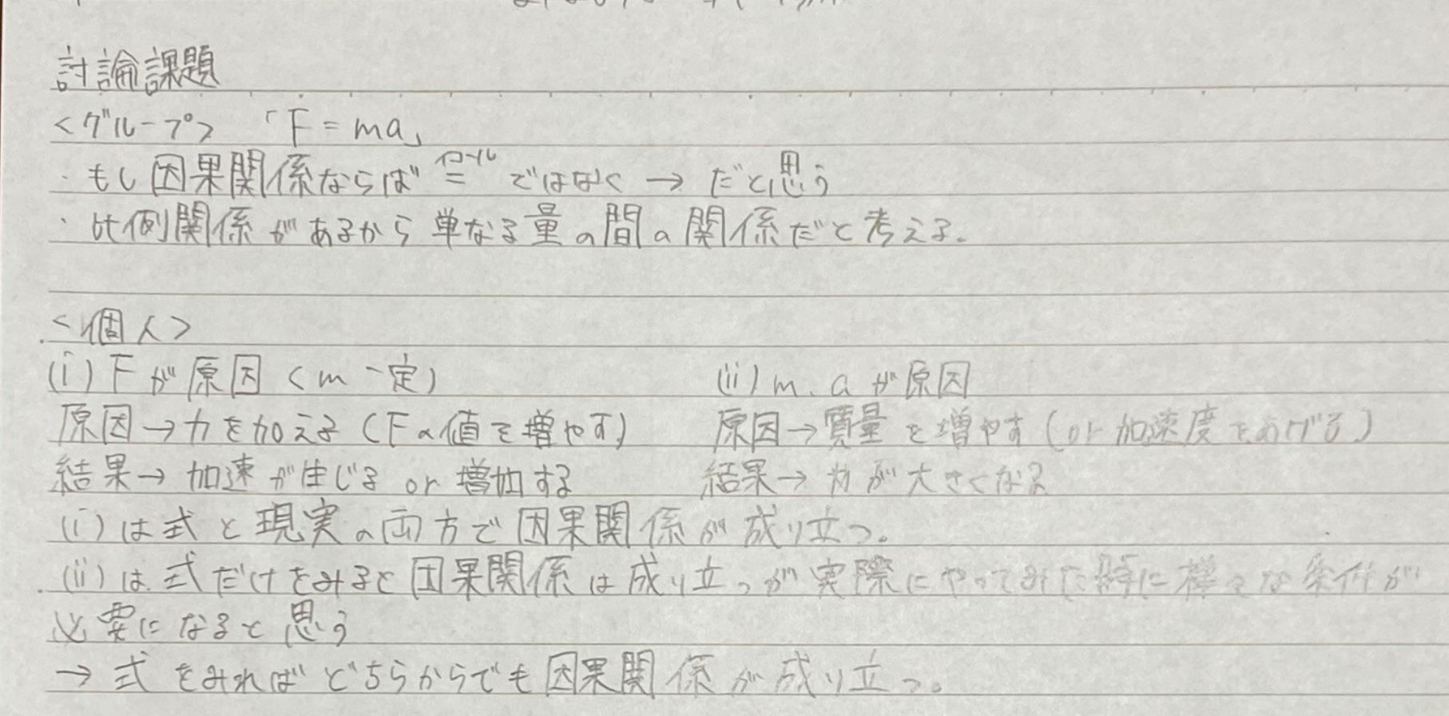
添削コメント 討論課題 法則は式だけでは表されず、言葉も含めたものです。式は＝ですが文章全体が因果関係を表しているかどうかを考えてください。第3回で解説します。演習課題は満点です。

Slide 13
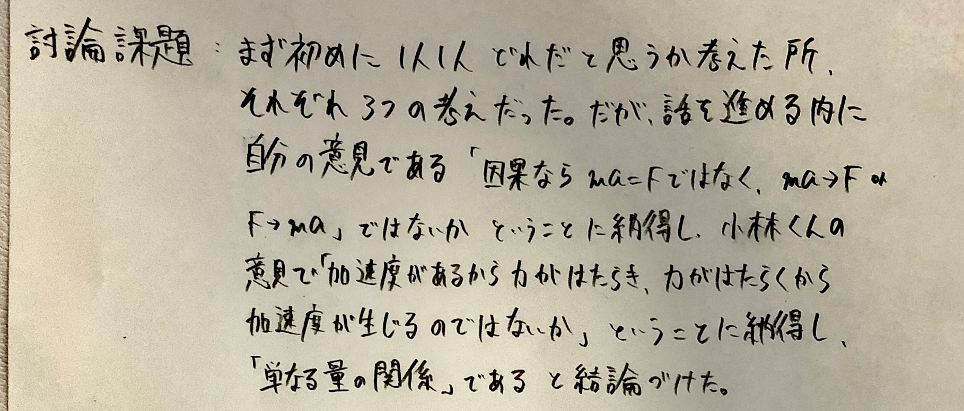
添削コメント 討論課題は色々な可能性を突っ込んで考えてみて大変よかったと思います。 法則は式だけでは表されず、言葉も含めたものです。式は＝ですが文章全体が因果関係を表しているかどうかを考えてください。また、いくつもの力が同時に働くとき（例えば重力と張力など）加速度がそれぞれの力の原因とは考えにくいと思います。原因、結果の判断を考え直してください。演習課題は満点です。

Slide 14
アンケート
次の各問の番号と解答(4.は答の表)を1枚の紙に記入し、scanner又はcameraで撮り、jpg又はpdfのfileとし、22時までにCourse Power本講義サイト、レポート「アンケート」にuploadして提出してください。。
1. スライド、レジュメ、課題のダウンロード、閲覧はできましたか。
2. スライドのダウンロードの時間はおよそどのくらいでしたか。
3. レジュメは印刷して記入しましたか。
4.各問のレポート作成にあたって（該当欄に〇を付けよ） | 1(1) | 1(2) | 2(1) | 2(2)
スライドの画面言語(アニメーション)を見て参考にした
スライドの音声解説を聞いて参考にした
グループでの意見交換を参考にした
概ね自分で解けたが意見交換で答えを確認した
はじめ分からなかったが意見交換で理解して書いた
意見交換したがまだ理解できていない
5. その他問題があったらご報告ください。

Slide 15
スライド(24MB)のダウンロードの時間
3分
1~2分
1分 | 1分 | 1分
数十秒
1分以下
15s
10s | 10s | 10s | 10s | 10s | 10s | 10s | 10s
10s以下
数s | 数s | 数s | 数s | 数s
6s
5s | 5s | 5s | 5s | 5s
3s | 3s
無音(1MB) 2s

Slide 16
2月cbiでの発表 ７２MBのスライドのダウンロード時間
ダウンロードに要した時間
(秒)
2時間
1時間
20分
8分
3分
2分
1分
1分
39s
30s
20s
20s
数秒
5s
5s

Slide 17
4問×42人＝168 問
4.各問のレポート作成にあたって（該当欄に〇を付けよ） | 問
スライドの画面言語(アニメーション)を見て参考にした | 48
スライドの音声解説を聞いて参考にした | 13
グループでの意見交換を参考にした | 43
概ね自分で解けたが意見交換で答えを確認した | 118
はじめ分からなかったが意見交換で理解して書いた | 2
意見交換したがまだ理解できていない | 0

